Slide 1
Erasmus+ KA122-SCH-hankkeen loppuraportointi
17.4.2024 klo 15-16
Yleissivistävä koulutus
Sirkka Säikkälä ja Maive Matikainen

Slide 2
Koulutuksen sisältö
Liikkuvuuksien kirjaaminen Beneficiary Moduleen
  Kirjaa toteutuneet liikkuvuudet viimeistään nyt
Loppuraporttilomakkeen luominen Beneficiary Modulessa
Loppuraportin arviointi
Loppuraportin sisältö
  Jokainen kysymys on eri asiasta. Vastauksena ei siis voi käyttää leikkaa-liimaa –vastauksia.
  Project objectives and achievements –kysymys on ihan lopussa mutta se kannattaa huomioida jo alussa.
Loppuraportin lähettäminen

Slide 3
Päättyvien KA122-hankkeiden raportointi
Loppuraportti pitää lähettää Beneficiary Modulesta (BM) 60 päivää hankkeen päättymisen jälkeen
  tarkista omat päivänne avustussopimuksestanne tai Beneficiary Modulesta
  Osa loppuraportin tiedoista tulee automaattisesti koontina Beneficiary Moduleen lisättyjen liikkuvuuksien tiedoista sekä palautetuista osallistujaraporteista
Voit kirjoittaa loppuraportin tekstit suomeksi tai ruotsiksi, vaikka kysymykset ovat englanniksi
Loppuraporttipohja tallentuu automaattisesti mutta koska tietoliikenteessä voi joskus olla ongelmia, ota kirjoitus talteen itsellesi
Loppuraporttilomake on käytössäsi BMssä ja voit täydentää sitä osissa.

Slide 4
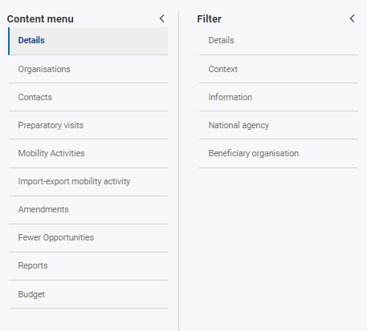
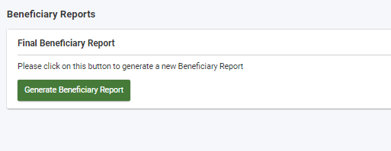
Luo loppuraporttilomake Beneficiary Modulessa

Slide 5
Kun aloitat loppuraportin
  Varmista, että kaikki liikkuvuudet on kirjattu Beneficiary Moduleen
  Tarkista liikkuvuuksien kirjaukset varsinkin kestot
    kestoissa on usein virheitä: liikkuvuuden päivät ja matkapäivät ovat erikseen
  Varmista, että kaikki liikkuvuudet on ”Complete” -statuksella
  Varmista, että osallistujaraportit on palautettu
    Voit lähettää vastauspyyntöjä uudelleen
  ”Revalidate” liikkuvuudet Mobility Activities- sivulla
    “Mobility activities previously completed may be affected by the updated rules, so it is important to revalidate them latest before submitting the final report.”

Slide 6
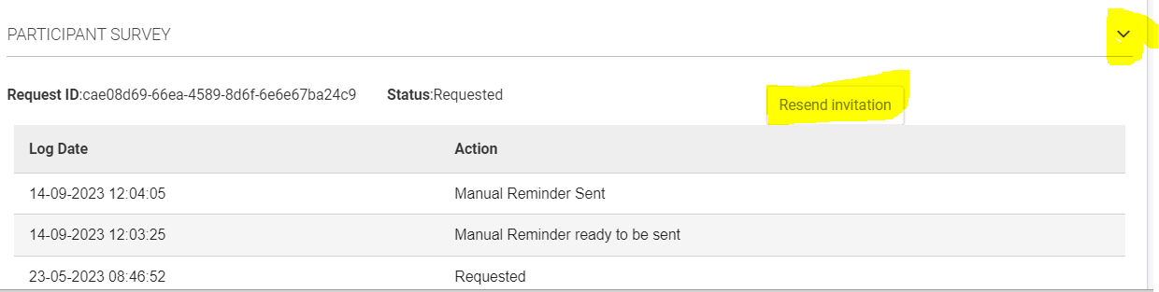
Näin lähetät osallistujaraportin linkin uudelleen
BM:ssä mene Mobility activity –välilehdelle (oikealla oleva ”Content Menu” -sarake)
Klikkaa listalta liikkuvuuden tiedot auki (vihreä edit-nappi rivin oikeassa laidassa)
Kelaa liikkuvuuden tiedoissa kohtaan Participant Survey, klikkaa oikean laidan väkäsestä näkymä auki (ks. kuvakaappaus)
  paina Resend invitation

Slide 7
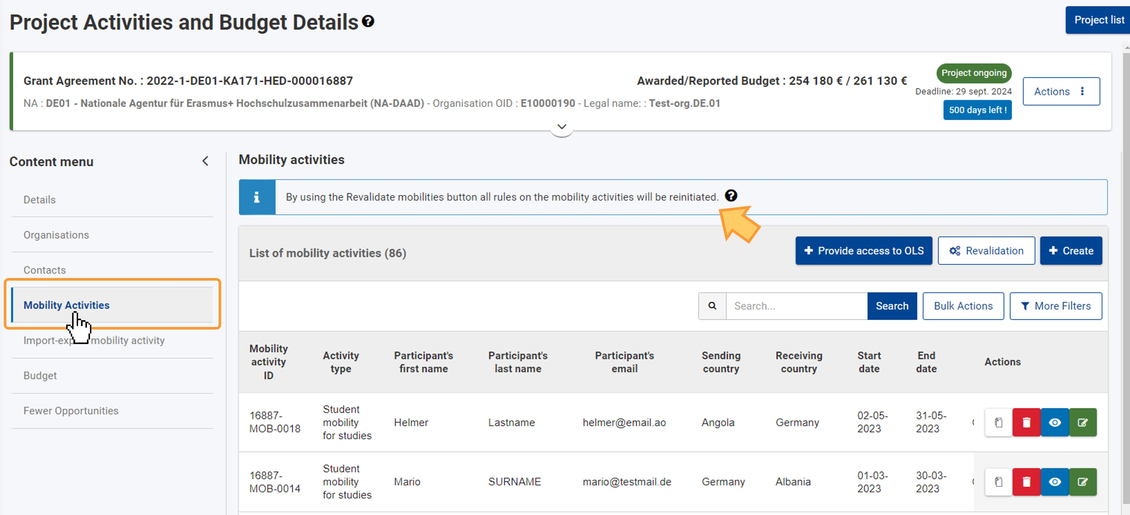
Liikkuvuuksien ”Revalidation”
Step by step –ohje: https://wikis.ec.europa.eu/display/NAITDOC/Revalidate+Mobilities+in+Beneficiary+module

Slide 8
Liikkuvuuksien lisääminen Beneficiary Moduleen (BM)
Ohjeita:
Erasmus+ KA1-SCH-ohje BM-loppuraportointiin https://www.oph.fi/sites/default/files/documents/Ohje%20loppuraportointiin%20edunsaajille.pdf
BM-ohjeita: https://wikis.ec.europa.eu/display/NAITDOC/Beneficiary+module+guide
Ryhmäliikkuvuuden kirjaaminen: Add group activities in projects (KA121, KA122) - Erasmus+ & European Solidarity Corps guides - EC Public Wiki (europa.eu)
Liikkuvuusjaksojen kirjaaminen: https://wikis.ec.europa.eu/display/NAITDOC/Add+mobility+activities+to+projects
Osallistujaraporttien hallinnointi: https://wikis.ec.europa.eu/display/NAITDOC/Manage+participant+reports+in+projects

Slide 9
Loppuraportin sisältö

Slide 10
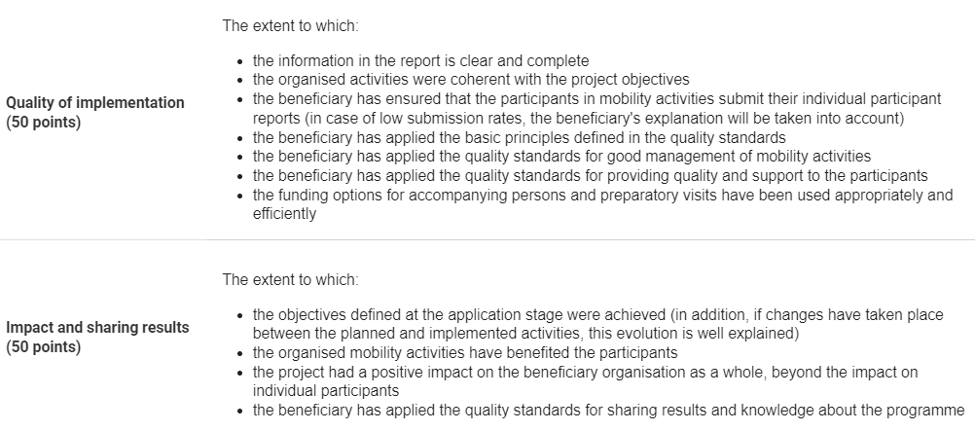
Loppuraportin arviointikriteerit
Aktiviteetit -> tavoitteet
Osallistujaraportit palautettu
Laatustandardit yleensä ja
- hyvä hallintotapa
- tuki osallistujille
Tukihenkilöiden käyttö ja valmistelevat vierailut perusteltuja
Tavoitteiden saavuttaminen
Hyöty osallistujille
Hyöty koululle/lukiolle ...
Levitys

Slide 11
Muista tietosuoja! Älä kirjoita henkilöiden nimiä
Lisätietoa tietosuojasta verkkosivuilla
Erasmus+ -ohjelma
  https://www.oph.fi/fi/ohjelmat/tietosuoja-erasmus-ja-euroopan-solidaarisuusjoukot-ohjelmissa
  https://webgate.ec.europa.eu/erasmus-esc/index/privacy-statement
Järjestelmät
  https://wikis.ec.europa.eu/display/NAITDOC/Processing+personal+data
Project Results Platform
  https://erasmus-plus.ec.europa.eu/erasmus-and-data-protection/project-results-platform

Slide 12
Tiivistelmä / Project summary
Background: What is the context of your project and your organisation?
Objectives: What did you want to achieve by implementing the project?
Implementation: What activities did you implement in your project?
Results: What were the results of your project?
Voit käyttää hakemuksen tiivistelmää hyväksi mutta päivitä lauseet vastaamaan toteumaa
Kirjoita tiivistelmä suomeksi/ruotsiksi ja englanniksi
  Englannin kieliset tiivistelmät julkaistaan Erasmus+ Project Results Platform
    https://erasmus-plus.ec.europa.eu/projects

Slide 13
Toteutuneet liikkuvuudet / Activities
How did the format and content of different activities contribute to the achievement of your project objectives?
Ota esiin hankehakemuksenne – kirjoita, miten käyttämänne liikkuvuusmuodot ja niiden sisällöt edistivät hankkeenne hakemukseen kirjoitettuja tavoitteita
Voit vastata suomeksi tai ruotsiksi vaikka kysymykset ovat englanniksi

Slide 14
Käytännön järjestelyt / Practical arrangements
How did you choose the hosting organisations for your activities?
Preparatory visits: How did the preparatory visits help improve the quality of your activities?
Accompanying persons: How did you decide on the number and profile of accompanying persons in the different activities?
Kerro, kuinka valitsitte kohteet
Jos toteutitte valmistelevia vierailuja niin, miten ne auttoivat parantamaan liikkuvuuksien laatua
Lyhyt perustelu tukihenkilöiden käytölle niissä liikkuvuusmuodoissa, joissa oli tukihenkilöitä

Slide 15
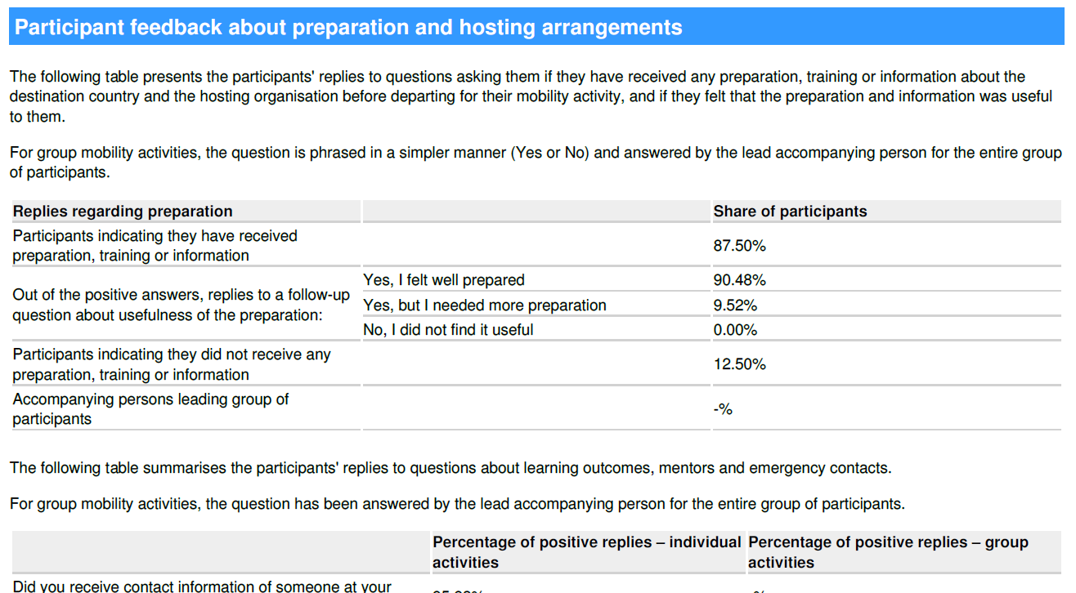
Osallistujien palautteet / Participant feedback about preparation and hosting arrangements
Koonta osallistujaraporteista
Kommentoi osallistujien palautetta taulukoiden perusteella:
Vahvuudet ja heikkoudet
  arvioi syyt
  80 % pidetään huonona
Kannattaa kertoa myös, mitä opitte palautteesta seuraaviin mahdollisiin hankkeisiin

Slide 16
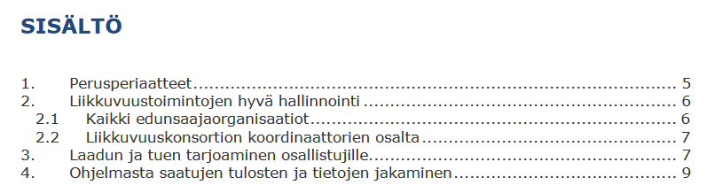
Erasmus-laatustandardit
Kysymykset ja niiden arviointi perustuu asiakirjaan
Erasmus-laatustandardit aikuiskoulutuksen, ammatillisen koulutuksen ja yleissivistävän koulutuksen aloilla
  https://erasmus-plus.ec.europa.eu/sites/default/files/2021-10/erasmus-quality-standards-mobility-nov-2020_fi.pdf
  olette sitoutuneet noudattamaan laatustandardeja kun teitte hakemuksen

Slide 17
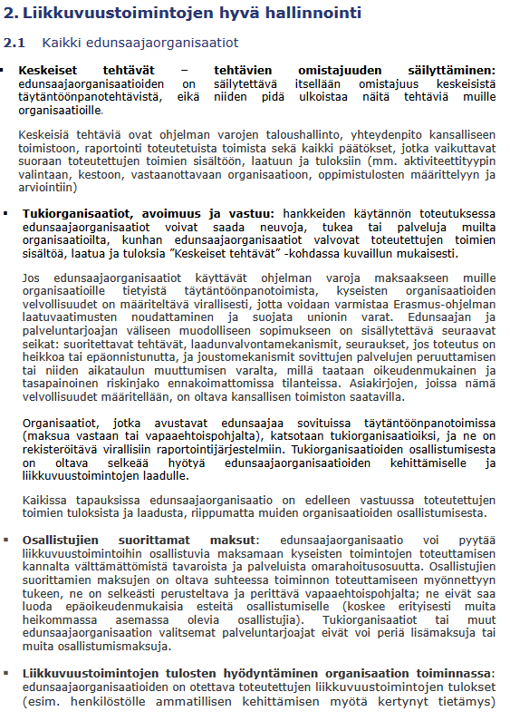
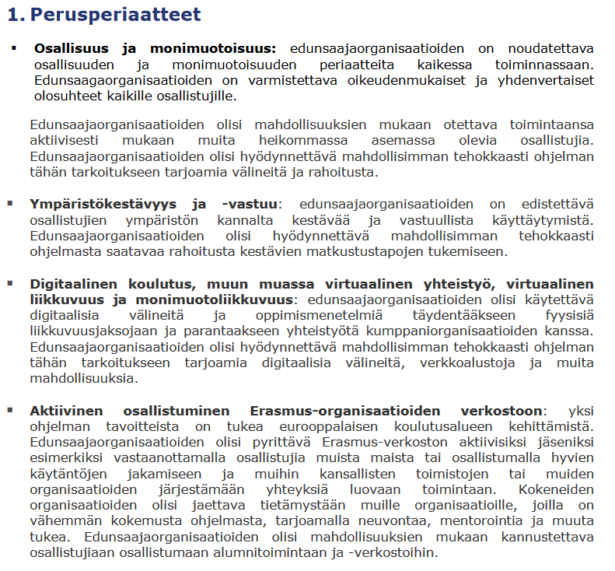

Slide 18
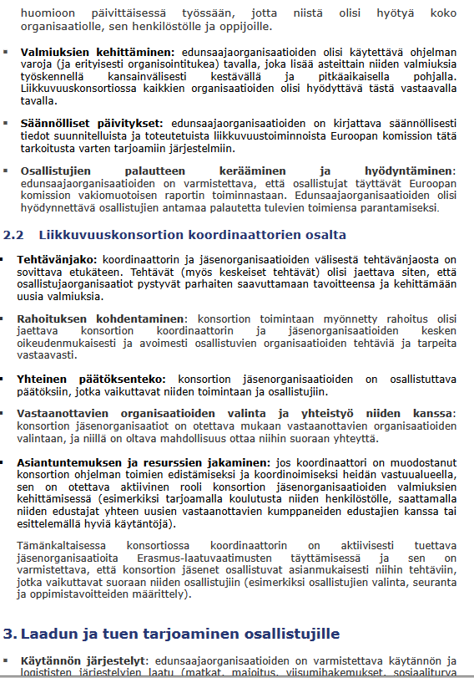
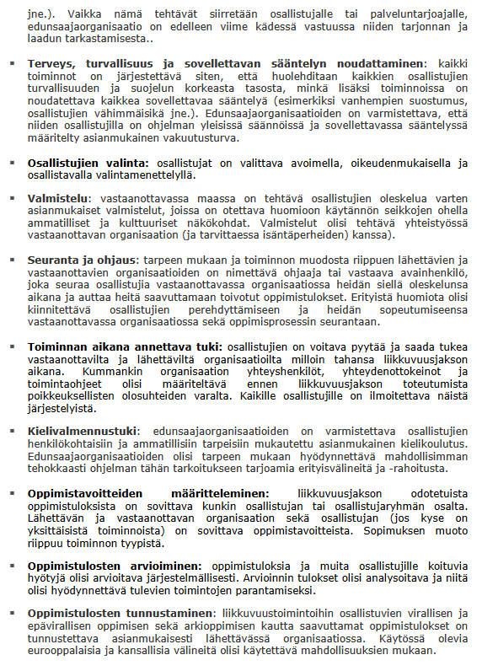
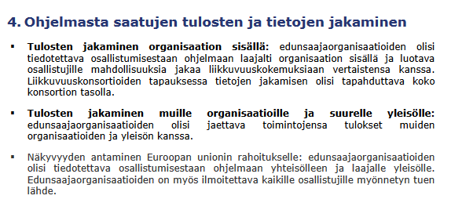

Slide 19
Quality standards I: Basic principles
Would you like to provide any further comments or information about the inclusion dimension in your project?
Would you like to provide any further comments or information about the dimension of environmental sustainability and responsibility in your project?
Did you use eTwinning during the implementation of your project?
In which ways did your organisation participate in the network of Erasmus+ organisations, as described in the Erasmus quality standards?
Vastaa muistaen hakemuksenne ja kerro, kuinka huomioitte toiminnassanne nämä Erasmus+ -ohjelman painopistealueet
Erasmus+ -ohjelman painopisteet ja Quality standards on luettavissa suomeksi edellisissä dioissa
  Idea on, että laatustandardit antavat yleistason kuvauksen ja loppuraportissa kerrot, kuinka toimitte niin, että toteutitte nämä vaatimukset

Slide 20
Quality standards II: Good management of mobility activities
In case there have been supporting organisations involved in your project, please make sure to declare them in the reporting tool. If no supporting organisations were involved, please briefly explain what may have led participants to answer positively to the above question.
What kind of fees or contributions have been asked from the participants? Why was it necessary to ask for these contributions?
How did you ensure that the existence of participant contributions does not create unfair barriers for participation in your project (especially concerning participants with fewer opportunities)?
What have you done to integrate the results of implemented mobility activities in your organisation’s regular work? What were the results of your efforts?
Supporting organization = tukiorganisaatioista lisää seuraavissa dioissa
Vastaa muistaen hakemuksenne ja kerro, kuinka huomioitte toiminnassanne nämä Erasmus+ -ohjelman painopistealueet
Erasmus+ -ohjelman painopisteet ja Quality standards on luettavissa suomeksi edellisissä dioissa
  Idea on, että laatustandardit antavat yleistason kuvauksen ja loppuraportissa kerrot, kuinka toimitte niin, että toteutitte nämä vaatimukset

Slide 21
Tukiorganisaatiot
Saa käyttää (erityisesti uudet hanketoimijat)
Keskeiset tehtävät – tehtävien omistajuuden säilyttäminen: edunsaajaorganisaatioiden on säilytettävä itsellään omistajuus keskeisistä täytäntöönpanotehtävistä, eikä niiden pidä ulkoistaa näitä tehtäviä muille organisaatioille.
Keskeisiä tehtäviä ovat ohjelman varojen taloushallinto, yhteydenpito kansalliseen toimistoon, raportointi toteutetuista toimista sekä kaikki päätökset, jotka vaikuttavat suoraan toteutettujen toimien sisältöön, laatuun ja tuloksiin (mm. aktiviteettityypin valintaan, kestoon, vastaanottavaan organisaatioon, oppimistulosten määrittelyyn ja arviointiin)
Tukiorganisaatiot, avoimuus ja vastuu: hankkeiden käytännön toteutuksessa edunsaajaorganisaatiot voivat saada neuvoja, tukea tai palveluja muilta organisaatioilta, kunhan edunsaajaorganisaatiot valvovat toteutettujen toimien sisältöä, laatua ja tuloksia ”Keskeiset tehtävät” -kohdassa kuvaillun mukaisesti.

Slide 22
Tukiorganisaatiot
Jos edunsaajaorganisaatiot käyttävät ohjelman varoja maksaakseen muille organisaatioille tietyistä täytäntöönpanotoimista, kyseisten organisaatioiden velvollisuudet on määriteltävä virallisesti, jotta voidaan varmistaa Erasmus-ohjelman laatuvaatimusten noudattaminen ja suojata unionin varat.
Edunsaajan ja palveluntarjoajan väliseen muodolliseen sopimukseen on sisällytettävä seuraavat seikat: suoritettavat tehtävät, laadunvalvontamekanismit, seuraukset, jos toteutus on heikkoa tai epäonnistunutta, ja joustomekanismit sovittujen palvelujen peruuttamisen tai niiden aikataulun muuttumisen varalta, millä taataan oikeudenmukainen ja tasapainoinen riskinjako ennakoimattomissa tilanteissa.
Asiakirjojen, joissa nämä velvollisuudet määritellään, on oltava kansallisen toimiston saatavilla.

Slide 23
Tukiorganisaatiot
Organisaatiot, jotka avustavat edunsaajaa sovituissa täytäntöönpanotoimissa (maksua vastaan tai vapaaehtoispohjalta), katsotaan tukiorganisaatioiksi, ja ne on rekisteröitävä virallisiin raportointijärjestelmiin.
Tukiorganisaatioiden osallistumisesta on oltava selkeää hyötyä edunsaajaorganisaatioiden kehittämiselle ja liikkuvuustoimintojen laadulle
Kaikissa tapauksissa edunsaajaorganisaatio on edelleen vastuussa toteutettujen toimien tuloksista ja laadusta, riippumatta muiden organisaatioiden osallistumisesta
Huomioi, että tukiorganisaation käyttö
  Voi vähentää hankkeen vaikuttavuutta omassa organisaatiossa
Vastaanottava organisaatio on tukiorganisaatio vain jos ne ovat liikkuvuuden toteuttamisen lisäksi tukemassa hanketyötänne

Slide 24
Quality standards III: Providing quality and support to the participants
How did you organise practical, logistic, health and safety arrangements for your participants?
How did you select the participants for your mobility activities? If your approach was different for different categories of participants (e.g. learners and staff), please make sure to include information covering all categories
Please describe the preparation activities offered to participants in your mobility activities. If your approach was different for different categories of participants (e.g. learners and staff), please make sure to include information covering all categories.
What kind of monitoring and mentoring arrangements did you in place to track the learning outcomes of your participants? If your approach was different for different categories of participants (e.g. learners and staff), please make sure to include information covering all categories.
How did you ensure that support is available to the participants during their activities? What kind of arrangements did you make for emergency contacts at the hosting and sending organisations?
Please describe step-by-step how did you define the expected learning outcomes for your participants. Who were the key persons involved in this process? How were the hosting organisations involved? If your approach was different for different categories of participants (e.g. learners and staff), please make sure to include information covering all categories.
How did you evaluate your participants' learning outcomes? If your approach was different for different categories of participants (e.g. learners and staff), please make sure to include information covering all categories.
Would you like to provide any further information or comments about the recognition process you have used? Please make sure to provide an explanation if the table above indicates that there was a larger number of participants who did not receive any certification.
Vastaa muistaen hakemuksenne ja kerro, kuinka huomioitte toiminnassanne nämä Erasmus+ -ohjelman painopistealueet
Muista kertoa kaikista osallistujista, sekä oppilaista, opiskelijoita että henkilöstöstä!
Erasmus+ -ohjelman painopisteet ja Quality standards on luettavissa suomeksi edellisissä dioissa
  Idea on, että laatustandardit antavat yleistason kuvauksen ja loppuraportissa kerrot, kuinka toimitte niin, että toteutitte nämä vaatimukset

Slide 25
Quality standards IV: Sharing results and knowledge about the programme
What have you done to make your organisation’s participation in Erasmus+ widely known within your organisation? What kind of opportunities did you create for participants to share their Erasmus+ mobility experience with their peers?
What have you done to share the results of your activities with other organisations and the public?
What have you done to publicly acknowledge European Union funding for your project and to make your organisation's participation in Erasmus+ known in your community and in the wider public?
Vastaa muistaen hakemuksenne ja kerro, kuinka huomioitte toiminnassanne nämä Erasmus+ -ohjelman painopistealueet
Erasmus+ -ohjelman painopisteet ja Quality standards on luettavissa suomeksi edellisissä dioissa
  Idea on, että laatustandardit antavat yleistason kuvauksen ja loppuraportissa kerrot, kuinka toimitte niin, että toteutitte nämä vaatimukset

Slide 26
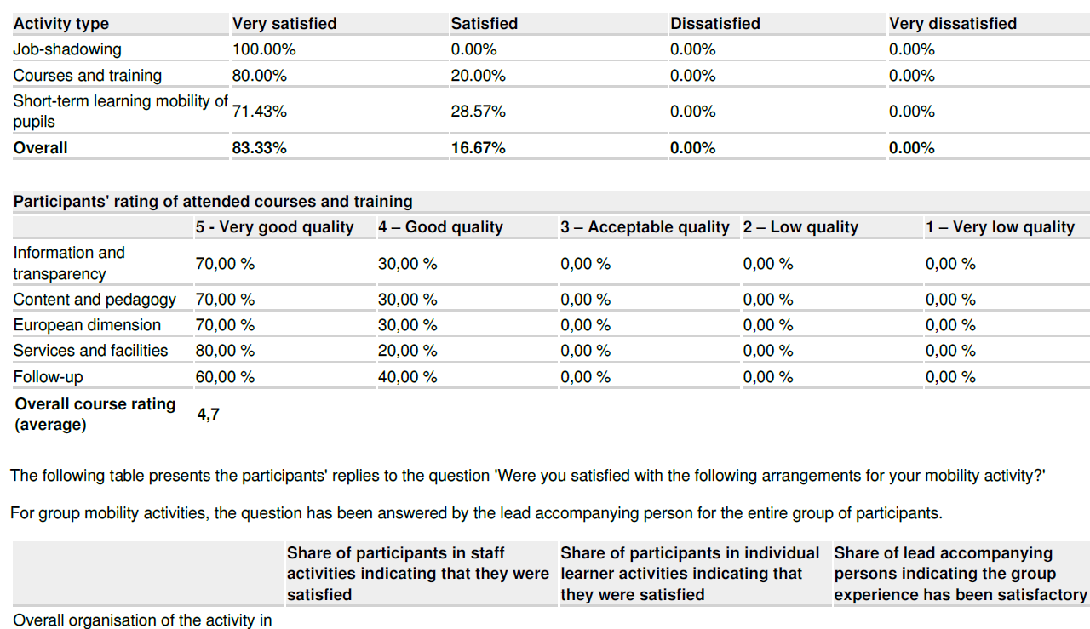
General satisfaction (Participant feedback)
Please comment on the participants' feedback summarised in this section. You should identify weak and strong points and explain them. In this context, figures indicating less than 80% satisfaction are considered as quite weak results. If you notice any figures in this range, make sure to address them in your reply.
Koonta osallistujaraporteista
Kommentoi osallistujien palautetta taulukoiden perusteella:
Vahvuudet ja heikkoudet
  arvioi syyt
  80 % pidetään huonona
Kannattaa kertoa myös, mitä opitte palautteesta seuraaviin mahdollisiin hankkeisiin

Slide 27
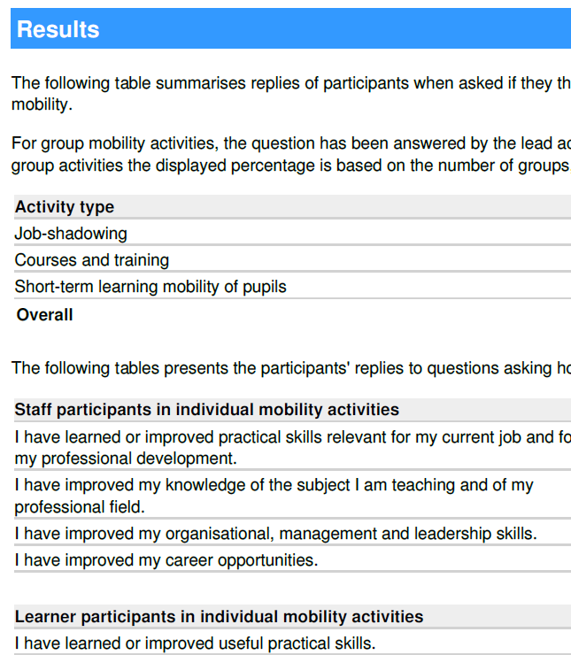
Results (Participant feedback )
Please comment on the results reflected in the data presented in this section. Highlight the aspects you consider most relevant considering your project plan and complement this information with any other results that you think are not visible from the presented information.
Koonta osallistujaraporteista
Kommentoi osallistujien palautetta taulukoiden perusteella: Vahvuudet ja heikkoudet
  arvioi syyt
Kannattaa kertoa myös, mitä opitte palautteesta seuraaviin mahdollisiin hankkeisiin

Slide 28


Project objectives and achievements
Hakemuksenne tavoitteet ja niiden saavuttaminen
Kerro, kuinka olette ne saavuttaneet
Tärkeä kohta loppuraporttianne!

Slide 29
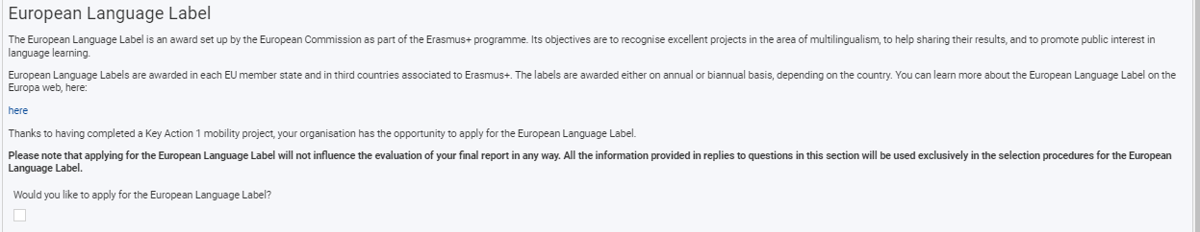
European Language Label
Vapaaehtoinen
Voit hakea loppuraportin yhteydessä
Tähän kohtaan annetut vastaukset eivät vaikuta hankkeen loppuraportin arviointiin

Slide 30
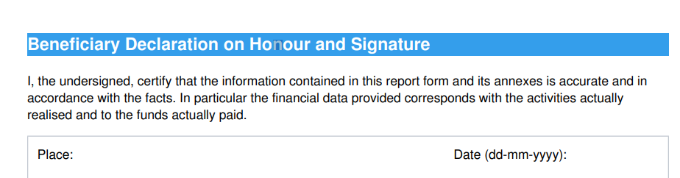
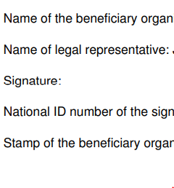
Loppuraportin liitteet
Liitä mukaan loppuraportista ladattu Declaration on Honour
  täytettynä ja allekirjoitettuna liitteeksi
  Ainoa pakollinen liite

Slide 31
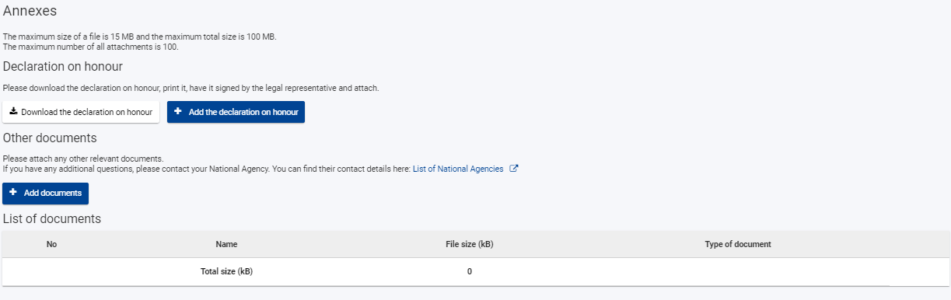
Declaration on Honour -liite
Kun olet ladannut liitteen:
  Täydentäkää Declaration on Honour
  paikka, aika ja laillisen edustajan allekirjoitus
  Mutta kohtia National ID number of the signing person tai leimaa <- ei tarvitse täydentää

Slide 32
Muita huomioita liitteistä
Jos olette käyttäneet vihreän matkustamisen tukea, suosittelemme lisäämään vihreän matkustamisen vakuuden loppuraportin liitteeksi nopeuttaaksesi raportin käsittelyä: https://www.oph.fi/sites/default/files/documents/Vihre%C3%A4n%20matkustamisen_vakuus_1.docx
  Säilyttäkää vakuus ja kuitit aina myös omassa hankekansiossa
Jos olette käyttäneet osallisuustukea, säilyttäkää täytetty Osallisuustuen vakuus hankekansiossanne: https://www.oph.fi/sites/default/files/documents/Vakuus_Osallisuustuki%20yksil%C3%B6liikkuvuuteen_0.docx
Jos olette käyttäneet poikkeuksellisia kuluja tai osallisuustukea osallistujille, voi olla että kysymme kuitteja raportin tarkastamisen yhteydessä
  Säilyttäkää ne hankekansiossa
Learning agreementeja, apurahasopimuksia, osallistumistodistuksia yms. ei tarvitse liittää loppuraporttiin
  Säilyttäkää ne hankekansiossa

Slide 33
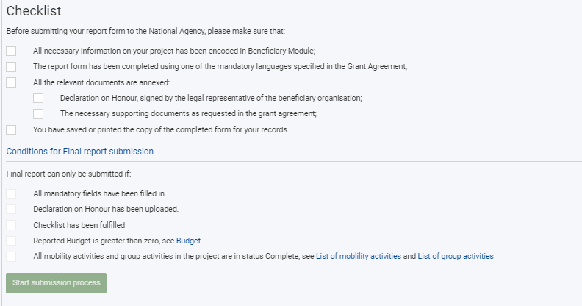
Checklist ja raportin lähetys
Käy läpi listatut kohdat ja rastita ne
Start submission process -nappi aktivoituu vihreäksi kun pakolliset kohdat on täytetty
Uusi ponnahdusikkuna aukeaa -> lähetä raportti Submit Beneficiary Report -napista
  Status muuttuu Submitted

Slide 34
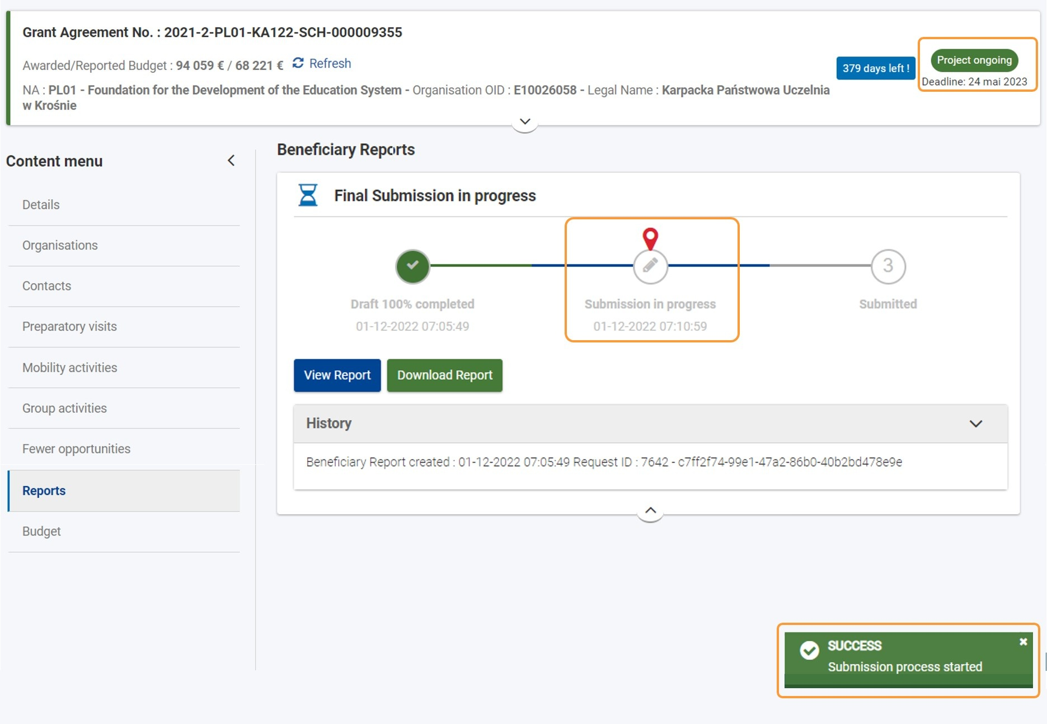
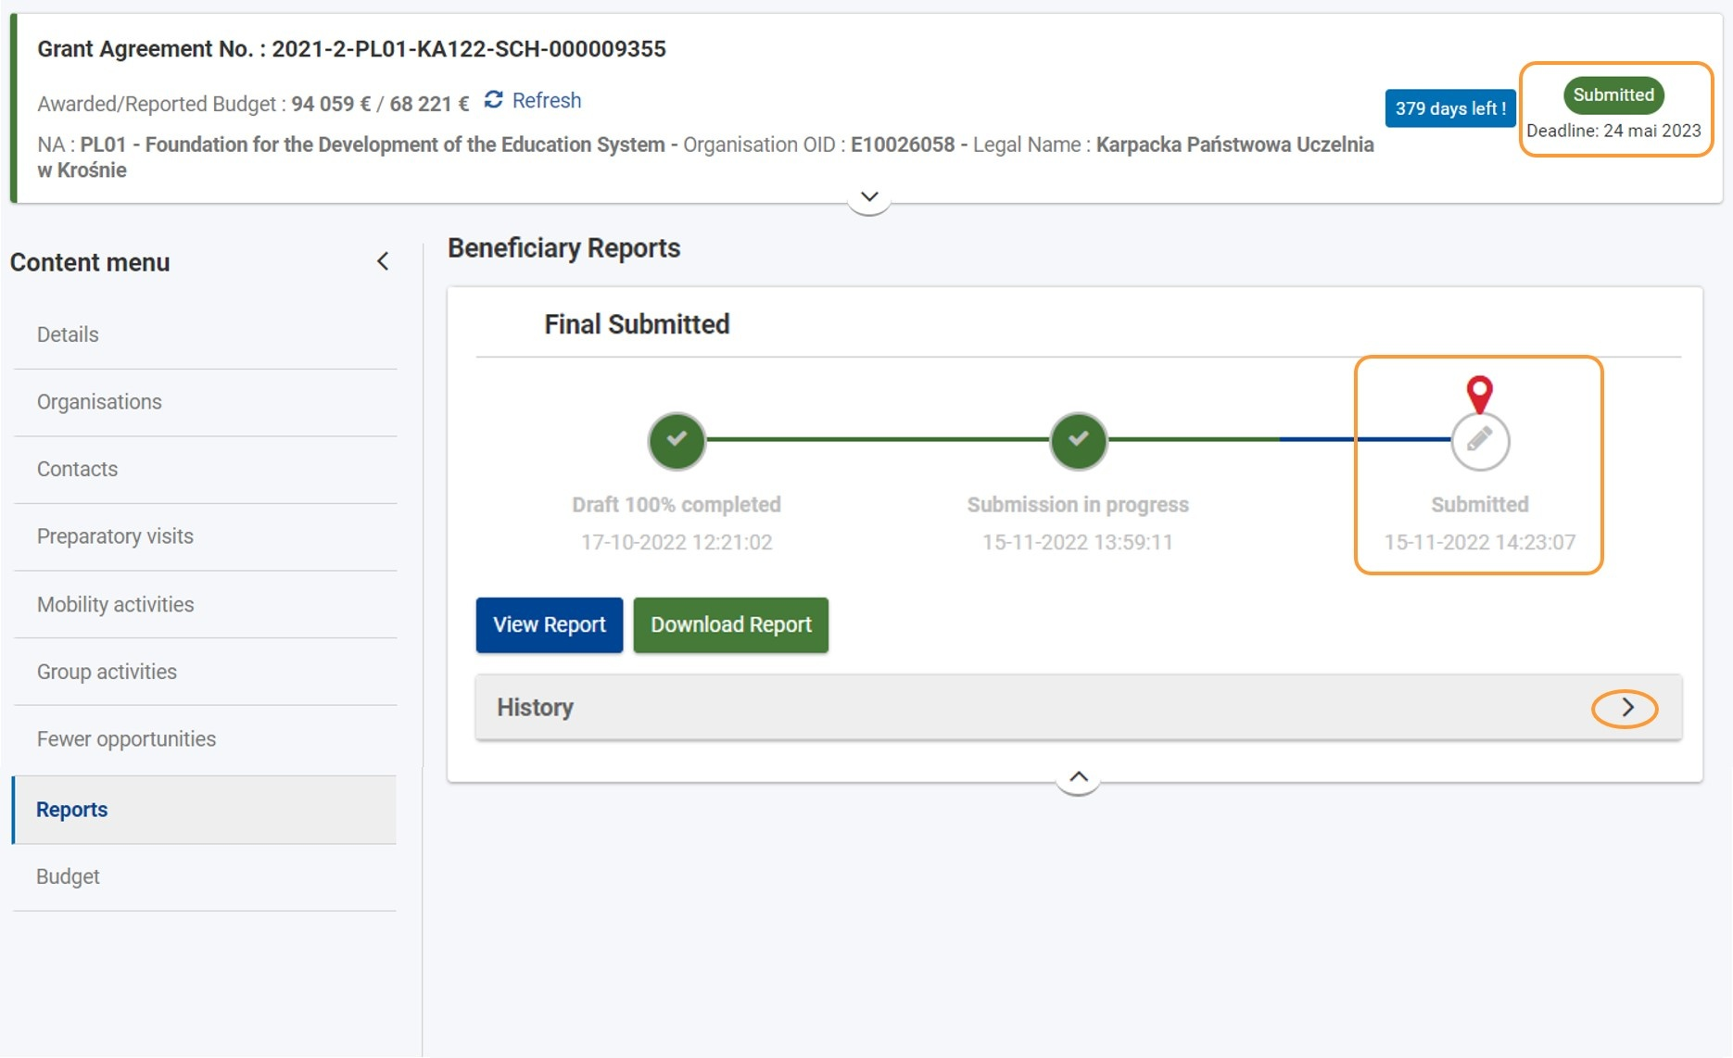
Loppuraportin lähetys

Slide 35
Loppuraportin vaiheet Opetushallituksessa
Kelpoisuustarkistus, jos jotain puuttuu tai budjetissa havaitaan puutteita palautamme loppuraportin hankkeelle BMään
Talous tarkistetaan Opetushallituksessa
  Jos avustusta on käytetty alle 80 % pyydämme hankkeelta laskutustiedot
Sisältö arvioidaan ja pisteytetään Opetushallituksessa
Hankkeen laillinen edustaja ja yhteyshenkilö saa sähköpostin ”Päätös lopullisesta tuesta”
  Päätös lopullisesta tuesta
  Arviointipalaute
  Erittely hyväksytyistä kuluista
5) Maksamme enintään 20 % hankkeen avustussopimuksessa ilmoitetulle tilinumerolle. Maksun viitetietona käytämme hankenumeroanne
  2022-1-FI01-KA122-SCH-0000XXXXX
Vuosi
Hankkeen oma järjestysnumero
Löydät tällä numerosarjalla avustuksen tililtänne (viite)
Hakukierros
Toiminto
Koulutussektori
Kansallinen toimisto Suomi

Slide 36
Komission ohjeet loppuraporttiin
Loppuraporttilomake on saatavilla englanniksi.
Loppuraportin vastaukset voit kirjoittaa suomeksi, ruotsiksi tai englanniksi.
Tutustu loppuraporttipohjiin (eng)
  https://wikis.ec.europa.eu/display/NAITDOC/Final+Beneficiary+Report+templates
Siirry loppuraportin BM-kirjausohjeeseen (eng)
  https://wikis.ec.europa.eu/display/NAITDOC/How+to+complete+and+submit+the+final+beneficiary+report
Siirry budjettiohjeeseen (eng)
  https://wikis.ec.europa.eu/pages/viewpage.action?pageId=44166222

Slide 37

Kysymyksiä?

Slide 38
Yhteystiedot Erasmus+ yleissivistävä koulutus
Sirkka Säikkälä, sirkka.saikkala(@)oph.fi, 0295 338 583
Linda Salmijärvi, linda.salmijarvi(@)oph.fi, puh. 0295 331 619
Maive Matikainen, maive.matikainen(@)oph.fi, puh. 0295 338 613
Laura Soili, laura.soili@oph.fi, puh. 0295 331 512
Katariina Petäjäniemi, etunimi.sukunimi (@) oph.fi, puh. 0295 338 506
Lyhytkestoisen liikkuvuushankkeen osallistujalle –verkkosivu: https://www.oph.fi/fi/ohjelmat/lyhytkestoisen-liikkuvuushankkeen-osallistujalle-ka122-sch
Liity kv.yleissivistävä -sähköpostilistalle: https://lista.edu.fi/sympa/subscribe/kv.yleissivistava
Facebookissa: Kansainvälisyyttä kouluille
Facebookissa: Koulujen KV-hankeaktiivit keskusteluryhmä
Instagramissa: @kansainvalisyyttakouluille

